Slide 1
Funciones y Recursión
Programa tu Futuro
Julio 2020

Slide 2
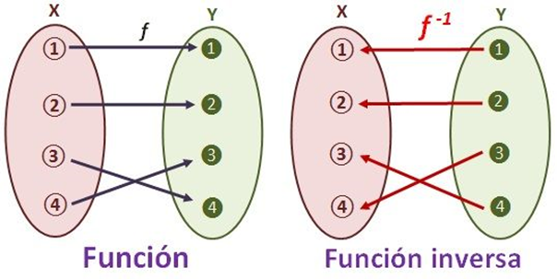
¿Qué es una función?

Slide 3
¿Qué es una función?
Es un fragmento de código que cumple una función específica, puede o no recibir un input (parámetros) y producir un output (resultado):
int x = Math.pow(2,3)
System.out.println(“hola mundo”)
d.clear()

Slide 4
Definición de Funciones
Una función en Java se declara a través de su nombre, su tipo de retorno y puede recibir cero o más parámetros y retornar o no algún resultado usando return.
public double misterio(int x){
return x * 0.5;
}
¿Qué hace misterio? double r = misterio(48)

Slide 5

Actividad: Escriba una función que reciba 3 números enteros y retorne el valor de el medio

Slide 6
Funciones vs Script Principal
class Funcion{
static public void main(String[] args){
Scanner in = new Scanner(System.in);
int x = in.nextInt(); int y = in.nextInt();
System.out.println(misterio(x,y));
}
}

Slide 7
Funciones vs Script Principal
class Funcion{
...
static public int misterio(int x, int y){
if(x>y) return x+y;
return x * y;
}
}

Slide 8
Funciones Vacías
No todas las funciones entregan un resultado, pueden hacer otros procesos:
static public void print2(int x){
for(int i=0; i<=x;i++)
System.out.println(“*”);
}

Slide 9
Ejercicios
Escriba una función que reciba una fecha y entregue la fecha correspondiente al día siguiente. Ej.: siguiente(31,5,2020) entrega el string ‘1-6-2020’
Escriba una función que dado un monto a pagar y un monto pagado y calcule el vuelto a entregar. Debe indicar la cantidad de billetes de cada divisa (20.000, 10.000, 5.000, 2.000, 1.000) que se deben entregar. El vuelto debe formularse de tal manera que se entreguen la menor cantidad de billetes posibles (por ejemplo, en vez de entregar 4 billetes de mil, entregar 2 de dos mil).

Slide 10
Recursión
Recursión
Recursión

Slide 11
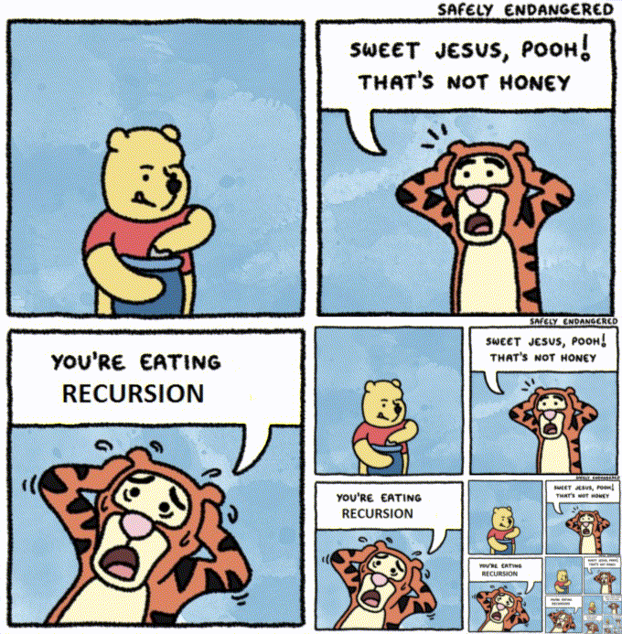
Recursión

Slide 12
Funciones Recursivas
Una función recursiva es aquella que se llama a sí misma para resolver un problema cada vez más pequeño.
Las funciones recursivas siempre deben tener un caso base, para terminar las llamadas recursivas

Slide 13
Funciones Recursivas
Una función recursiva para obtener el factorial de un entero n podría definirse como
static public int factorial(int n){
if(n==0) return 1; //caso base
return n * factorial(n-1); //caso recursivo
}

Slide 14
Factorial
factorial(5): // 120
5 * factorial(5-1): // 5 * 24
4 * factorial(4-1): // 4 * 6
3 * factorial(3-1): //3 * 2
2 * factorial(2-1): // 2 * 1
1 * factorial(1-1): //1*1
1

Slide 15
Funciones sobre strings
sea s un String:
s.charAt(i) //entrega el caracter en pos. i
s.substring(i,j) //entrega la cadena entre pos. i y j
s.lenght() //entrega el largo de s
s = “hola”
s.charAt(3) //error!
s.substring(1,3) // =”ol”
s.lenght() // 4

Slide 16
Ejercicios
Un texto es palíndromo si se lee de la misma forma al derecho y al revés. Escriba una función recursiva que reciba un string y diga si éste es un palíndromo o no

